Slide 1
Вскрыть
в 2012 году
Капсула
времени

Slide 2
Друзья!
Мы хотели бы рассказать вам о событиях происходящих в нашем городе, во времена французского нашествия. Когда через много лет вы получите эту весточку от нас, этому событию исполнится 200 лет….

Slide 3
Ростов в 1812 году
12 июня 1812 года армия Наполеона начала вторжение в Россию. 6 и 12 июля Александр Первый издал два манифеста о создании народного ополчения для отпора неприятелю. Ополчения были созданы в 16 губерниях, в том числе в Ярославской.
24 июля 1812 года в Ярославле начало работу «Чрезвычайное собрание ярославского дворянства», на котором был избран начальник Ярославского ополчения – генерал-майор Яков Иванович Дедюлин. Было принято решение с каждых ста крестьян «командировать» в ополчение 4 человека. Ростовский уезд поставил 1089 человек.

Slide 4
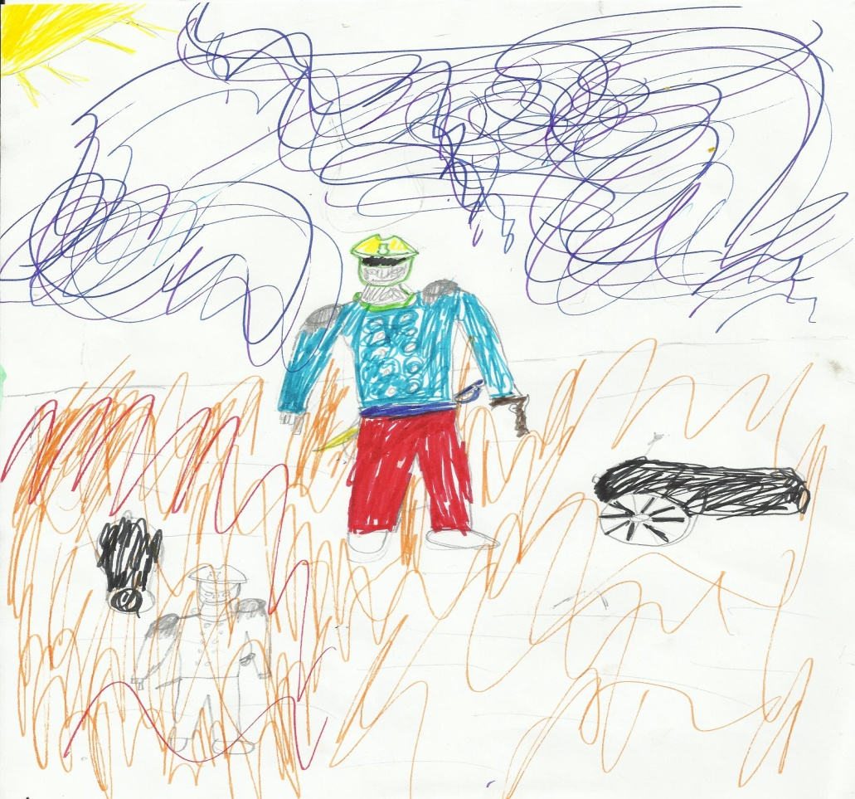

Slide 5
В Ростове квартировали около 20 тысяч милиции; впрочем, войска эти были для нас бесполезны, и город на их оборону надеяться не мог: милиция, собранная из необразованных мужиков, имела неспособных начальников, а командир морского батальона, подполковник Лагунов, имел предписание, при появлении неприятеля, отступать в Ярославль…

Slide 6
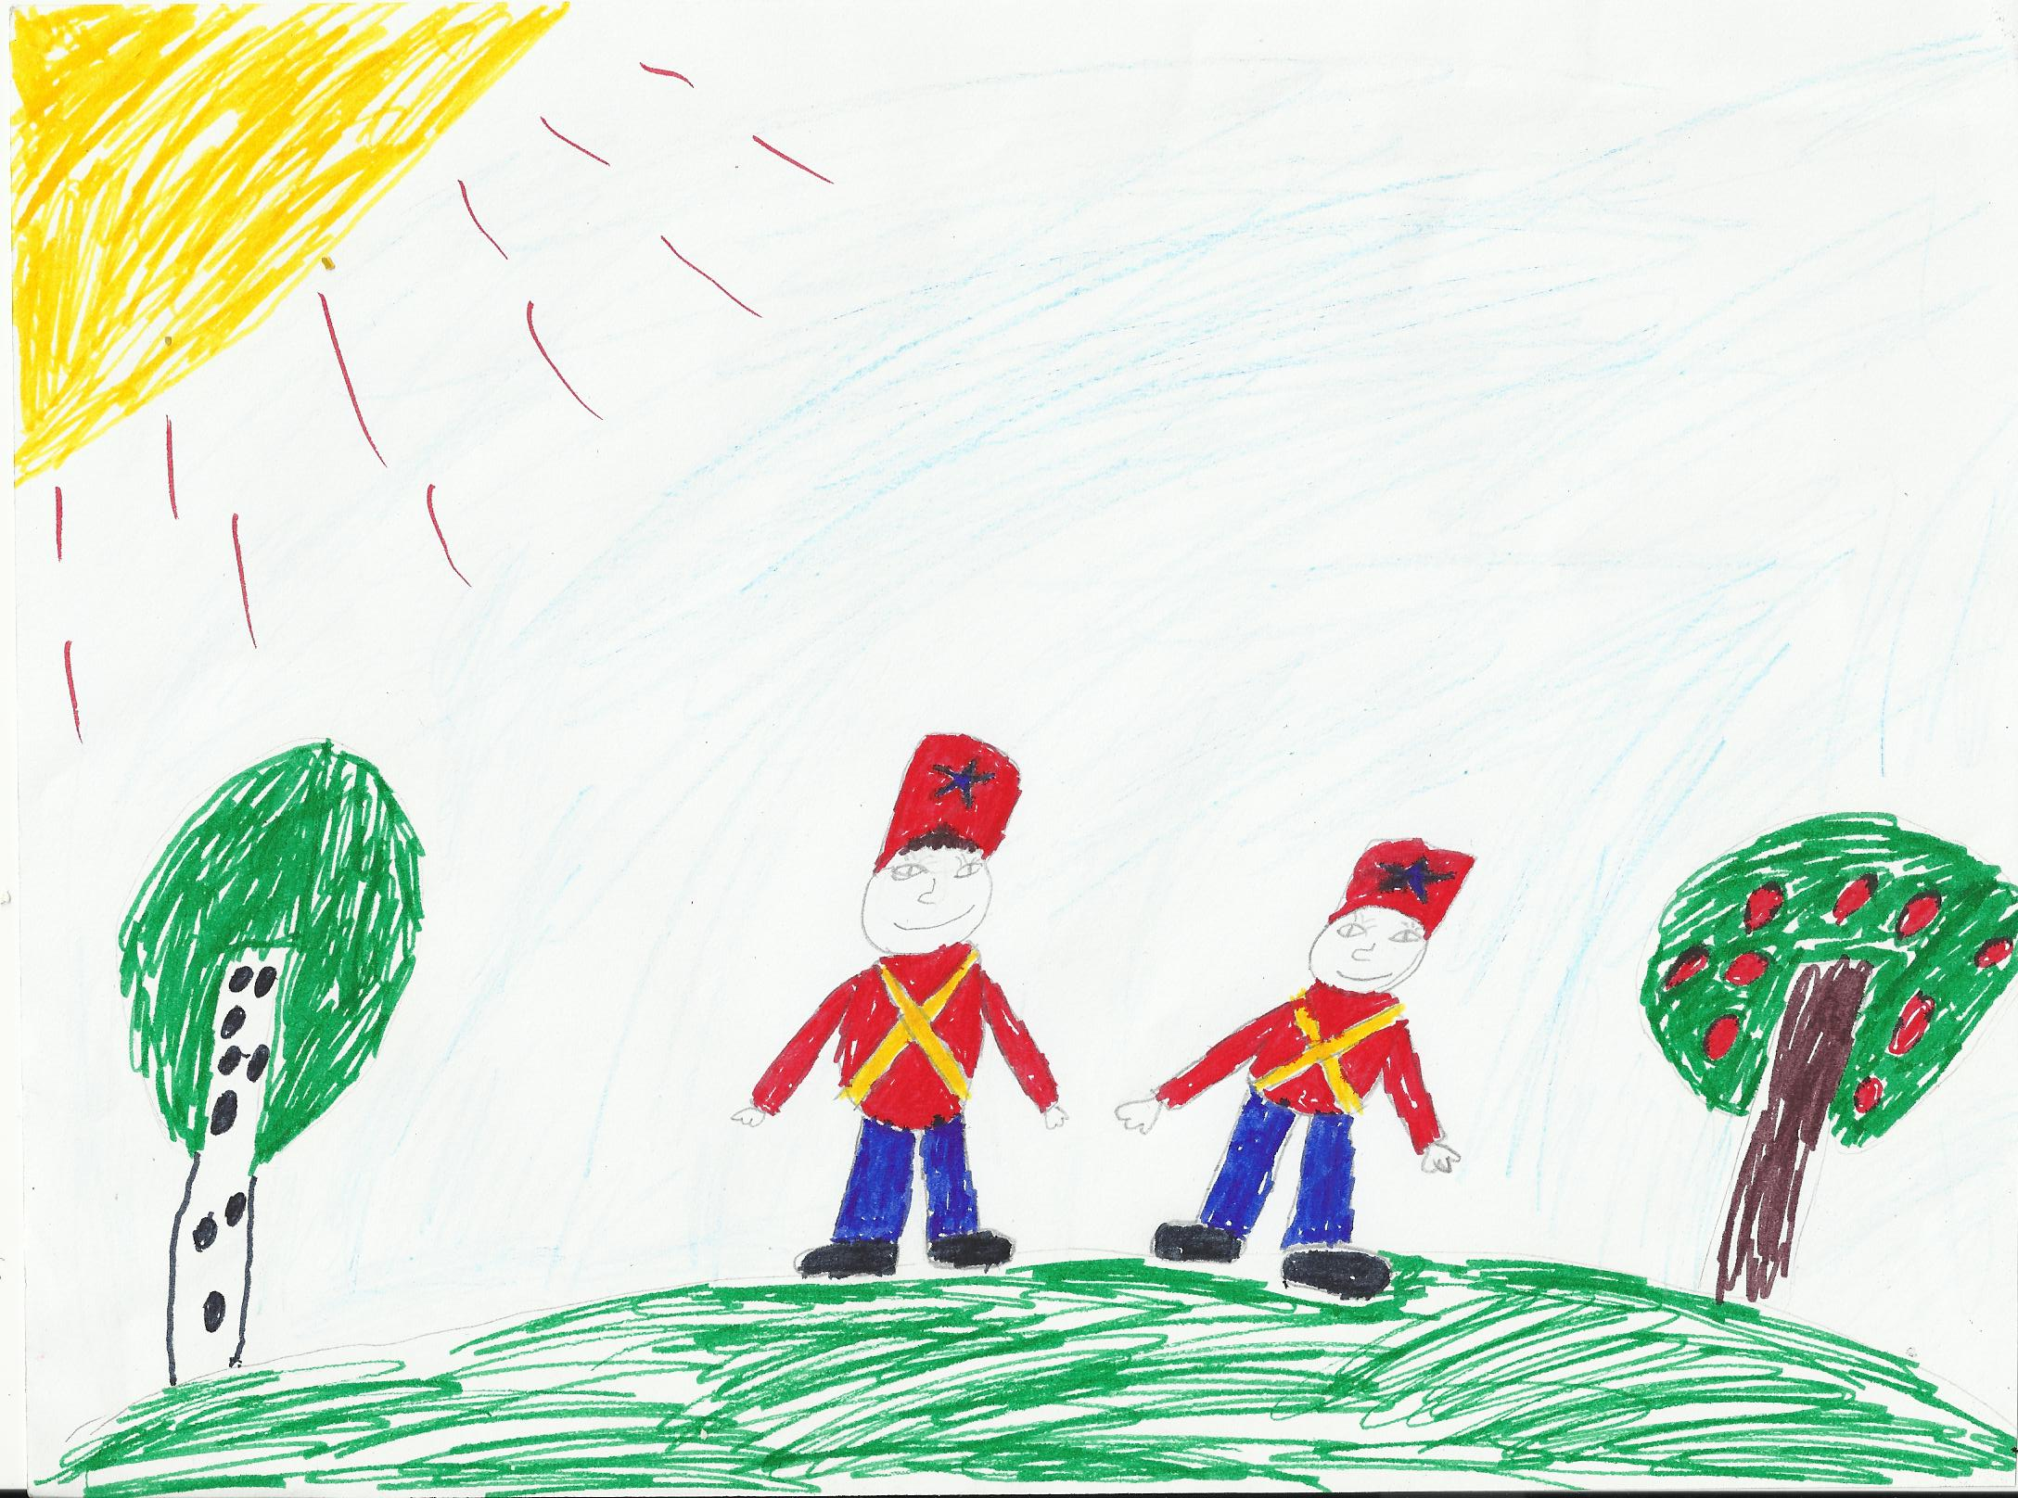

Slide 7
Ярославское ополчение было создано для обороны Москвы, но после занятия столицы Наполеоном эта задача потеряла смысл. 9 сентября Я.И.Дедюлину было приказано прикрывать путь французов из Москвы на Ярославль.

Slide 8
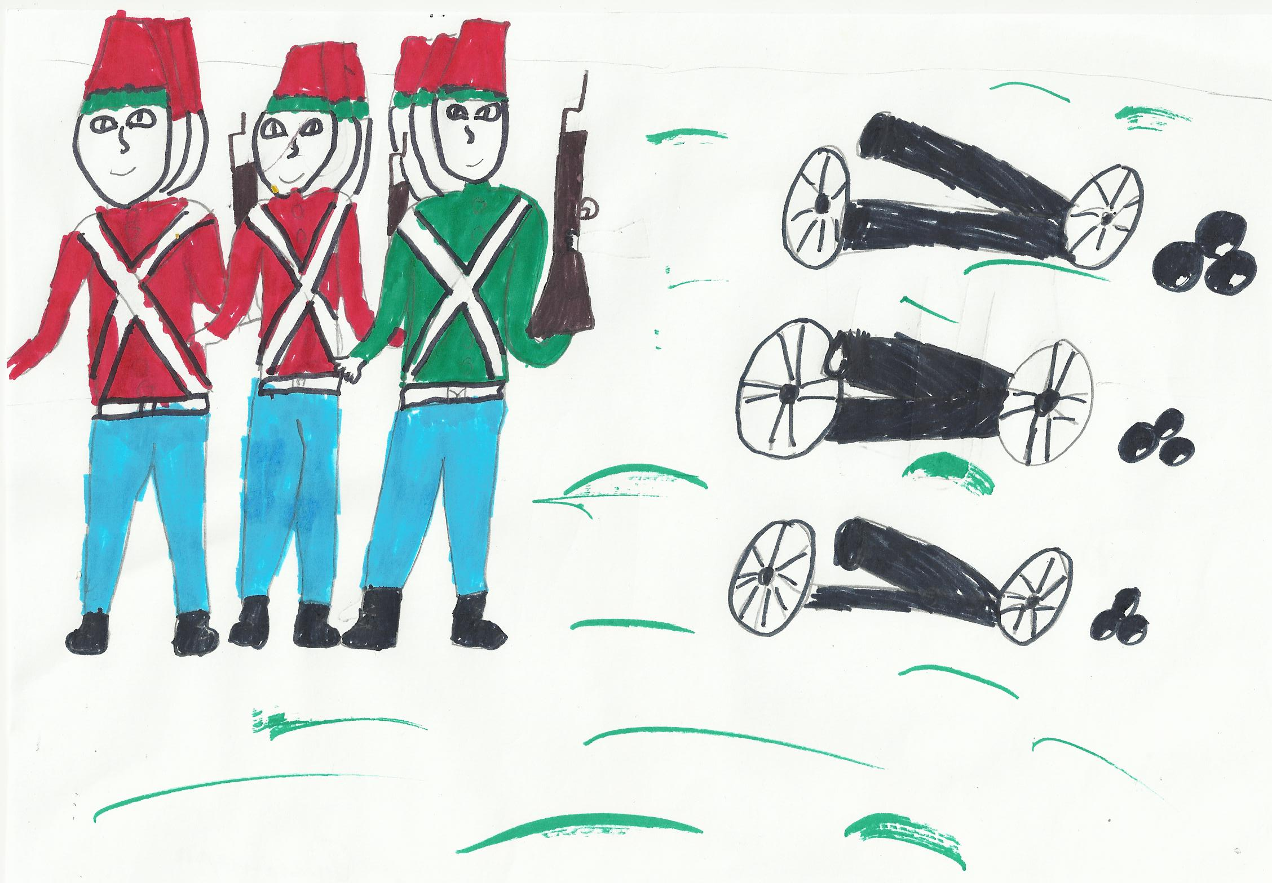

Slide 9
7 октября 1812 года ополчение покинуло пределы Ярославской губернии, так ни разу и не вступив в боевые действия.
В стычках с французами ярославские ополченцы начали участвовать лишь в следующем году, принимали участие в осаде Данцига и блокаде крепости Ландау. В рапорте генерала Виртембергского отмечено мужество многих ярославцев, но выделить из них ростовцев не представляется возможным…

